Slide 1
Aulinha cpp
Karla Ferreira, Victor Miranda, Whendell Brito

Slide 2
Roteiro
Introdução geral (Mostrar topicos e como compilar)
Comandos básicos
Funções
Ponteiros
Vetores e matrizes
Apresentações do jogos

Slide 3
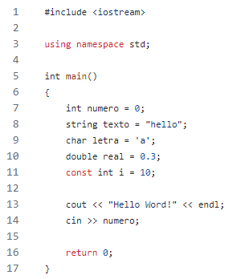
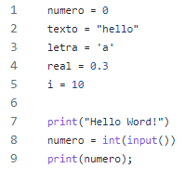
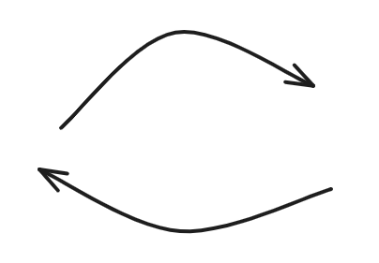
Introdução
C++
Python

Slide 4
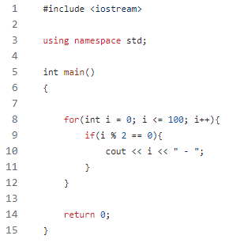
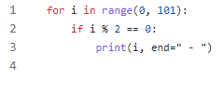
Estrutura do escopo: laço e condicional

Slide 5
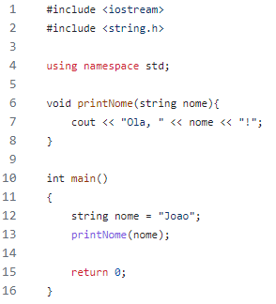

Declaração de função

Slide 6
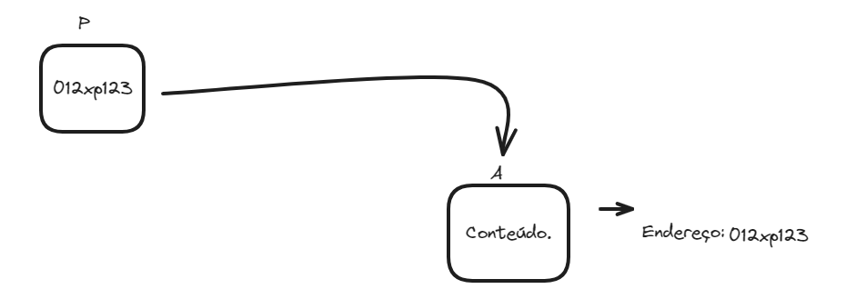
Ponteiros
O ponteiro é uma variável que guarda o endereço de outra variável

Slide 7
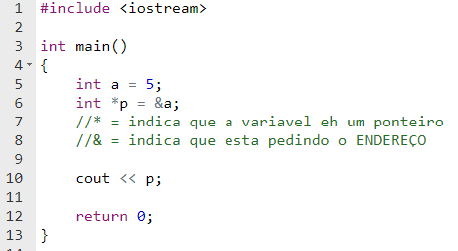
O que vai ser exibido?

Slide 8

O que vai ser exibido?

Slide 9
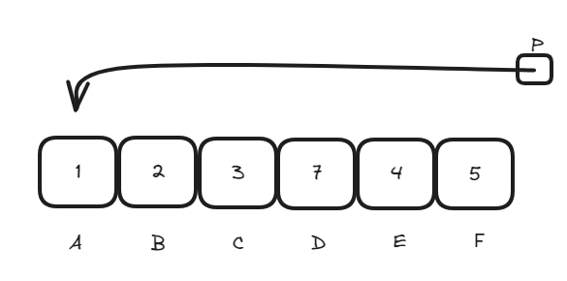
Vetores

